Slide 1
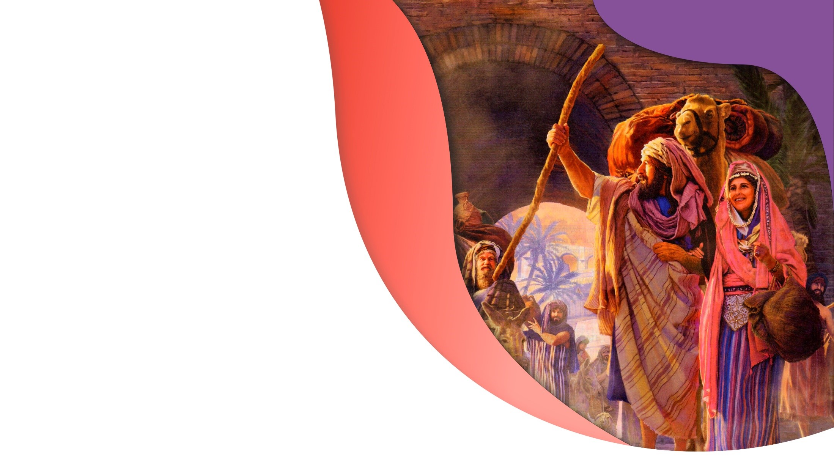
ASAL-USUL ABRAHAM
Pelajaran Ke-6
Triwulan II 2022

Slide 2
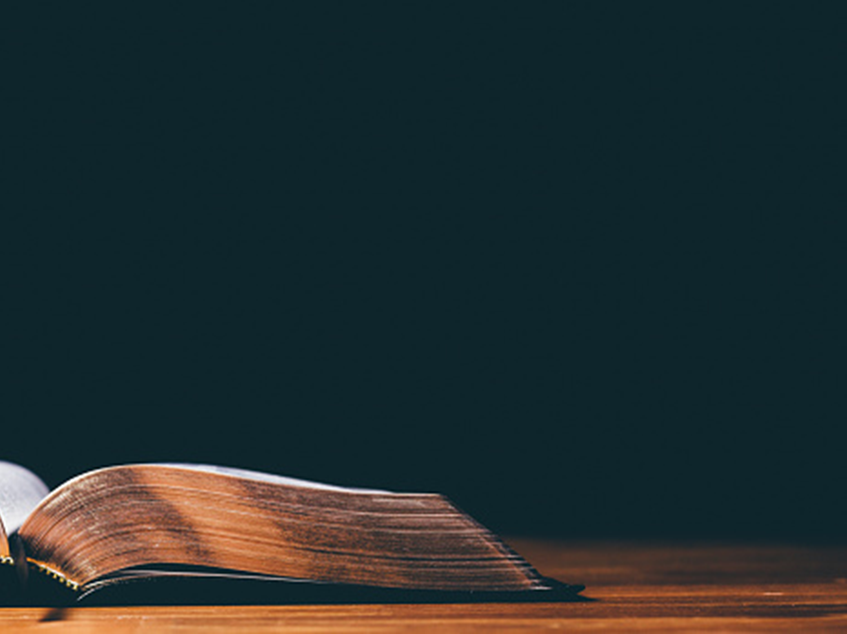
IBRANI 11:8
“Karena iman Abraham taat, ketika ia dipanggil untuk berangkat ke negeri yang akan diterimanya menjadi milik pusakanya, lalu ia berangkat dengan tidak mengetahui tempat yang ia tujui.”

Slide 3
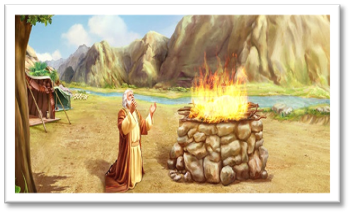
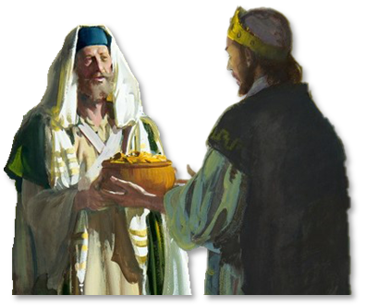
Abraham disebut “bapa semua orang percaya” (Roma 4:11).
Iman adalah kekuatan utama dalam hidupnya. Selalu? Yah, dia juga jatuh beberapa kali. Lagipula, dia tidak sempurna.
Mari kita pelajari langkah pertamanya sejak keluar dari Kasdim hingga keterlibatannya dalam perang di Kanaan. Kita akan mengunjungi kembali tempat-tempat di mana dia membangun mezbah untuk menyembah Tuhan karena iman dan kepercayaannya kepada-Nya tumbuh secara bertahap.

Slide 4
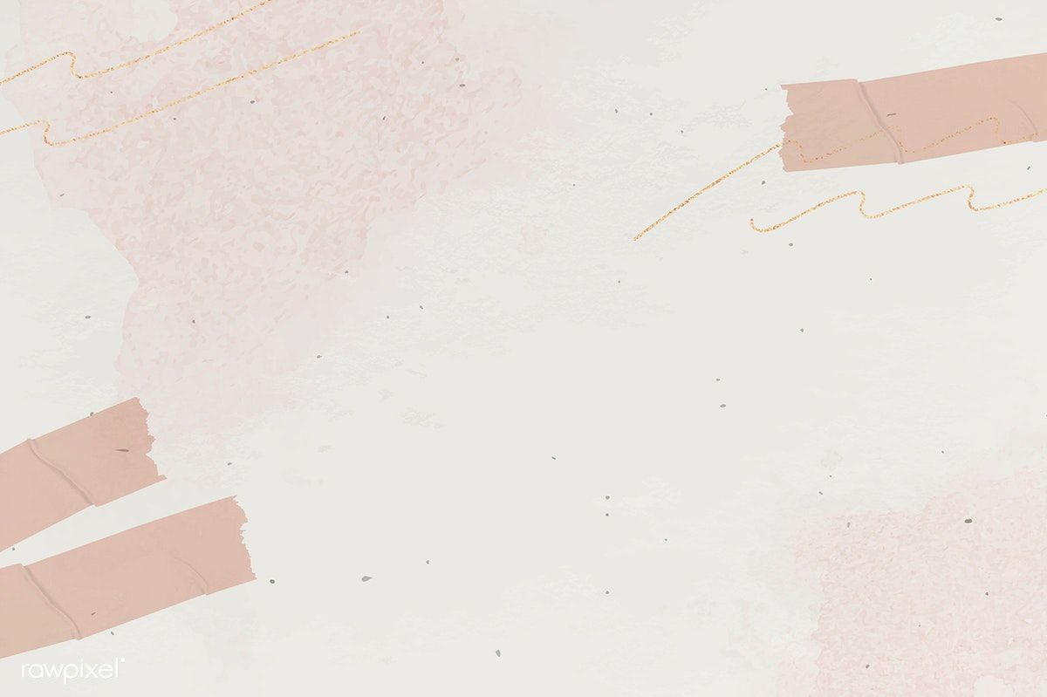
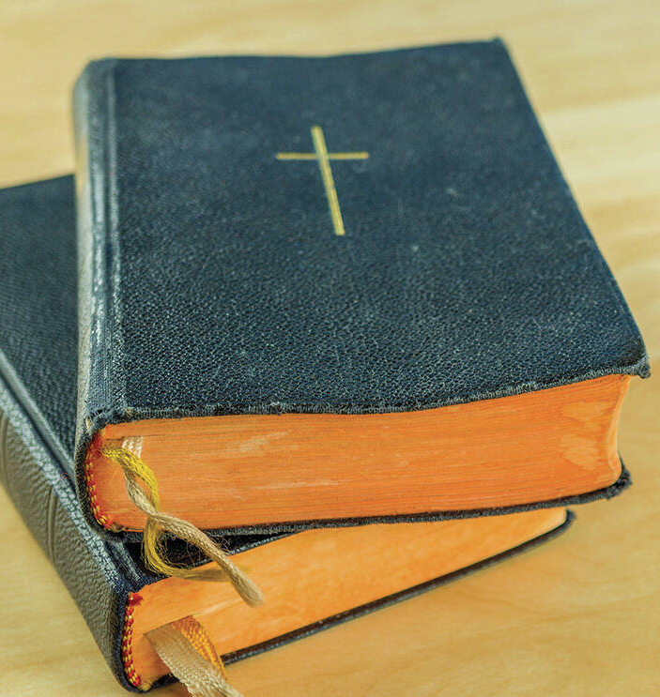
KEBERANGKATAN ABRAHAM Minggu, 1 Mei 2022
Kejadian 12:1
Berfirmanlah TUHAN kepada Abram: "Pergilah dari negerimu dan dari sanak saudaramu dan dari rumah bapamu ini ke negeri yang akan Kutunjukkan kepadamu.

Slide 5
Apa arti frasa lekh lekha, "Pergilah kamu" dalam panggilan kepada Abraham?
Frasa ini memiliki arti "pergilah untuk menemukan dirimu sendiri". Panggilan kepada Abram untuk "keluar" dari negrinya dan menjauh dari asal mulanya harus membawanya dalam perjalanan untuk menemukan dirinya sendiri, untuk memenuhi dirinya sendiri dan untuk membangun identitasnya.
Panggilan kepada Abram itu juga berarti perlunya menyingkirkan Babel yang masih ada dalam dirinya, penyembahan berhala dari nenek moyangnya dan mentalitas Babel yang arogan.
Abraham tidak hanya harus meninggalkan tempat dia berada di Ur-Kasdim, tetapi dia juga harus selalu berpindah-pindah.
Frasa lekh lekha ini juga mendasari perjalanan rohani Abraham, di mana dia dipanggil bukan hanya untuk melupakan masa lalunya, tetapi juga untuk tidak menghiraukan mada depannya [Kejadian 22:2].

Slide 6
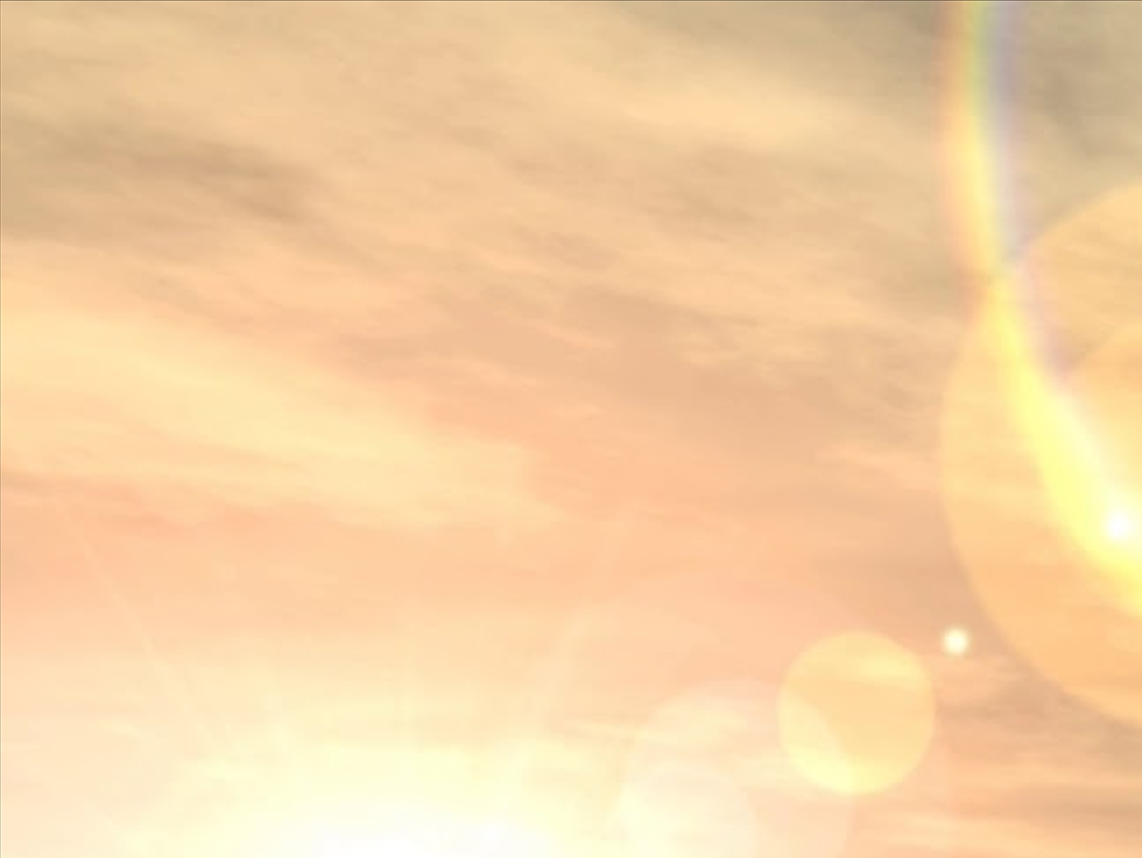
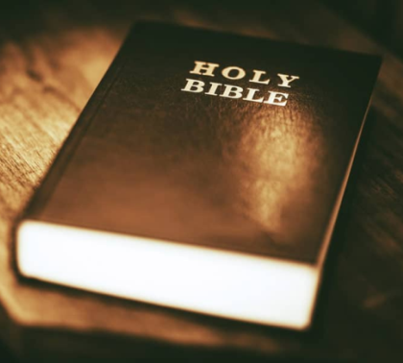
Janji Tuhan kepada Abraham bukan hanya tentang tanah air fisik tetapi yang terutama adalah tentang keselamatan dunia, hal ini ditegaskan dalam :
Kejadian 12:2 "Aku akan membuat engkau menjadi bangsa yang besar, dan memberkati engkau serta membuat namamu masyhur; dan engkau akan menjadi berkat".
Kejadian 22:18 "Oleh keturunanmulah semua bangsa di bumi akan mendapat berkat, karena engkau mendengarkan firman-Ku."
Kejadian 28:14 "Keturunanmu akan menjadi seperti debu tanah banyaknya, dan engkau akan mengembang ke sebelah timur, barat, utara dan selatan, olehmu serta keturunanmu semua kaum di muka bumi akan mendapat berkat".

Slide 7
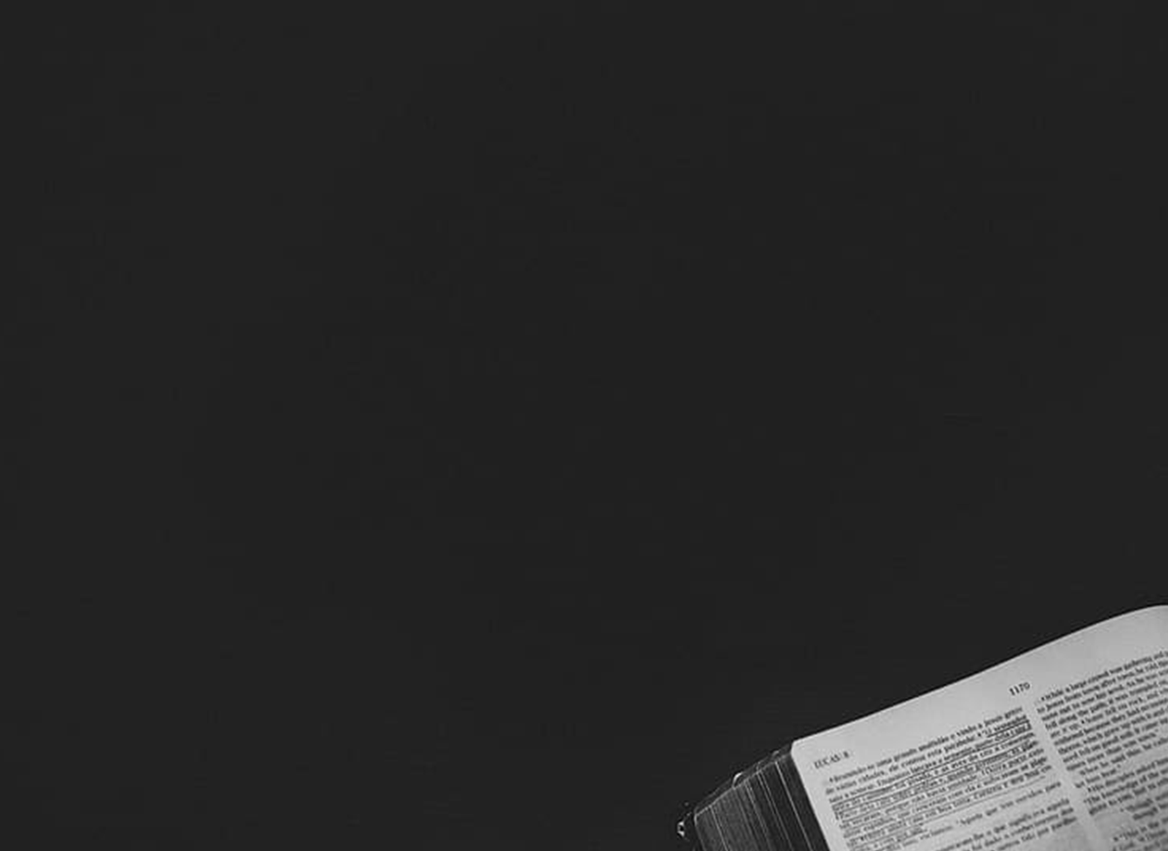
Pada akhirnya proses berkat universal ini yang bekerja melalui "keturunan" Abram digenapi di dalam Yesus Kristus.
Kisah Para Rasul 3:25
“Kamulah yang mewarisi nubuat-nubuat itu dan mendapat bagian dalam perjanjian yang telah diadakan Allah dengan nenek moyang kita, ketika Ia berfirman kepada Abraham : Oleh keturunanmu semua bangsa di muka bumi akan diberkati.”

Slide 8
Pertanyaan renungan:
Bagian manakah dari hidup anda yang harus ditinggalkan agar anda dapat menerima panggilan Tuhan?

Slide 9
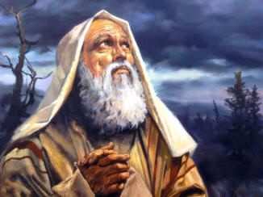
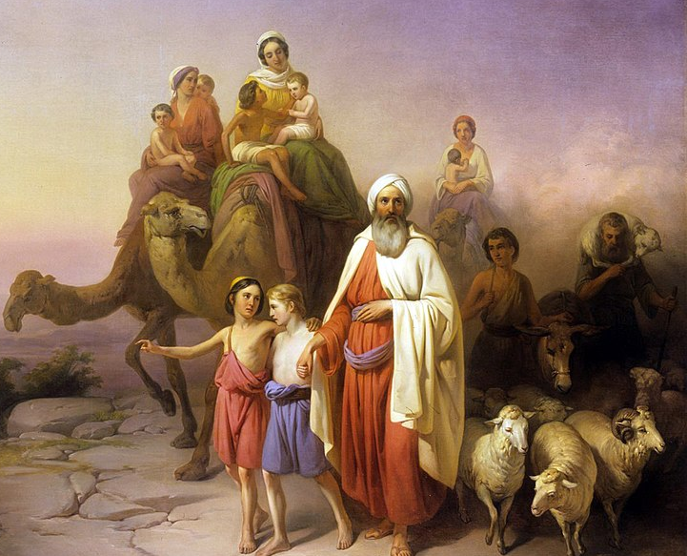
PENCOBAAN DI MESIR Senin, 2 Mei 2022
Godaan Mesir sering menjadi masalah bagi orang Israel kuno [Bilangan 14: 3]. Mesir menjadi simbol manusia yang lebih percaya pada manusia dari pada Tuhan [2 Raja-raja 18:21; Yesaya 36:6,9].
Abram, yang baru saja tiba di Tanah Perjanjian, memutuskan untuk meninggalkannya dan pergi ke Mesir karena "kelaparan timbul di negeri itu". Pergi ke Mesir bukanlah perintah Tuhan tetapi keputusan Abram sendiri.

Slide 10
Apakah resiko dari keputusan Abram untuk pergi ke Mesir? Kejadian 12:10-20
Abram dihadapkan pada ancaman yang bisa datang dari orang Mesir atau Firaun karena Sarai istrinya.
Abram sedang menempatkan Sarai pada posisi yang sulit dari keinginan jahat orang Mesir.
Abram harus berbohong untuk menyelamatkan dirinya.
Abraham gagal mempercayai penjagaan Tuhan bagi keluarganya.

Slide 11
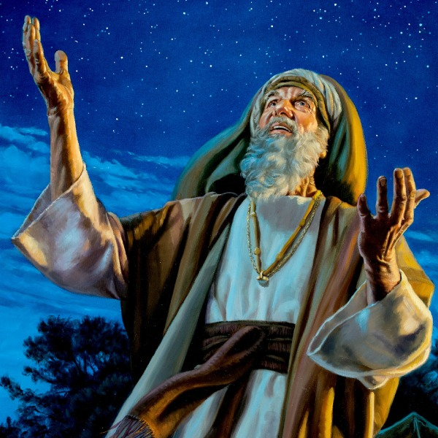
Abram yang meninggalkan Kanaan untuk pergi ke Mesir terlihat sebagai Abram yang berbeda dengan Abram yang meninggalkan Ur-Kasdim. Sebelumnya, Abram digambarkan sebagai pria beriman yang meninggalkan Ur-Kasdim sebagai tanggapan atas panggilan Tuhan; namun sekarang, Abram meninggalkan Tanah Perjanjian atas kemauannya sendiri, bahkan ia tidak meminta petunjuk Tuhan atas keputusannya.

Slide 12
Sebelumnya, Abram begitu mengandalkan Tuhan, sekarang dia berperilaku mengandalkan dirinya sendiri.
Apa yang dilakukan Abram menunjukkan bahwa ia seorang yang tidak lepas dari kelemahan dan ketidak- sempurnaan manusia.

Slide 13
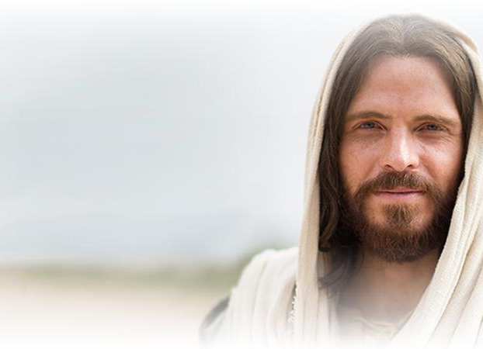
Tuhan tidak meninggalkan Abram, Ia menolong Abram untuk keluar dari kesulitannya. Kita tidak mendapat informasi apa yang terjadi kepada Firaun dan seisi istananya karena Sarai yang telah dibawanya ke istananya, namun Firaun menyadari apa yang sedang terjadi dan ia segera mengembalikan Sarai kepada Abraham.

Slide 14
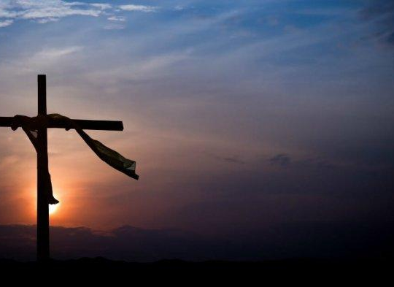
Jika bukan karena anugrah Tuhan, Abram, seperti halnya dengan kita semua, tidak akan memiliki harapan keselamatan.

Slide 15
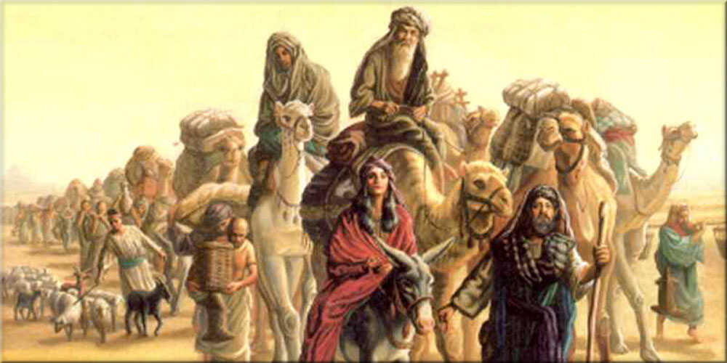
ABRAM DAN LOT Selasa, 3 Mei 2022
Akhirnya Abram harus pergi meninggalkan Mesir dengan membawa keluarga dan seluruh kepunyaannya. Kini ia fokus kembali ke Kanaan, Tanah yang dijanjikan Tuhan. Setelah sampai di Kanaan, di perbatasan antara Betel dan Ai, di tempat mula-mula ia mendirikan mezbah pada perjalanan pertamanya ke Kanaan, Di sana Abram memanggil nama TUHAN [Kejadian 13:1-4]. Nampaknya Abram telah sadar dan kini ia kembali ke misi Tuhan.

Slide 16
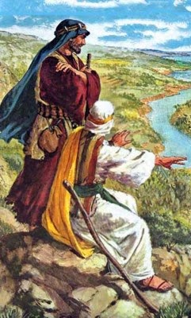
Hubungan yang baik Abram dengan Tuhan mempengaruhi bagaimana ia berhubungan dengan orang lain, dan hal ini terlihat dari bagaimana ia mengatasi persoalan dengan Lot, keponakannya.

Slide 17
Bagaimanakah karakter dan cara hidup Abram dan Lot terlihat saat mereka mengatasi persoalan mereka? Kejadian 13:5-13
Abram berinisiatif mengusulkan kesepakatan damai dan mengizinkan Lot untuk memilih terlebih dahulu wilayahnya, di sini kita melihat kemurahan hati dan kebaikan Abram.
Lot memilih bagian yang paling mudah dan terbaik untuk dirinya sendiri, dataran yang banyak airnya tanpa memedulikan kejahatan calon tetangganya nanti. Hal ini mengungkapkan sesuatu tentang keserakahan dan karakter yang dia miliki. Frasa "memilih baginya" mengingatkan kita pada orang-orang zaman sebelum Air Bah, yang juga memilih "siapa saja yang disukai mereka" [Kejadian 6: 2].
Apa yang dilakukan Abram adalah tindakan iman. Abram tidak memilih tanah itu sebab tanah Kanaan telah diberikan kepadanya oleh kasih karunia Tuhan. Tidak seperti Lot yang memikirkan keuntungan diri, Abram melihat tanah itu hanya atas janji Tuhan.

Slide 18
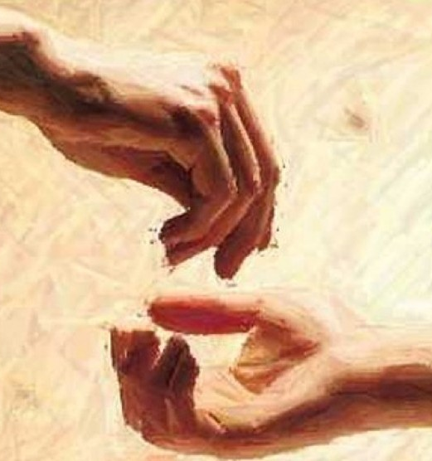
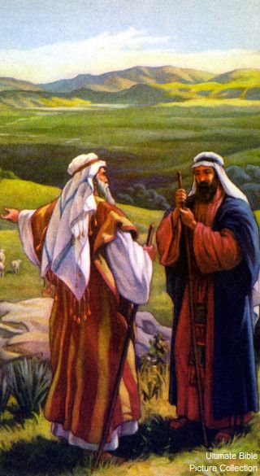
Kemurahan hati dan kebaikan Abram kepada Lot, mengajarkan teladan kepada kita untuk melakukan hal yang sama bahkan kepada orang yang bersikap tidak baik kepada kita. Apakah kita sudah siap untuk itu?
Setelah Abram berpisah dari Lot, Tuhan kembali berbicara kepadanya tentang Tanah Perjanjian dan bagaimana Tuhan akan memberkati Abram (Kejadian 13:14-15). Setelah Lot berpisah dari pada Abram, berfirmanlah TUHAN kepada Abram: "Pandanglah sekelilingmu dan lihatlah dari tempat engkau berdiri itu ke timur dan barat, utara dan selatan, sebab seluruh negeri yang kaulihat itu akan Kuberikan kepadamu dan kepada keturunanmu untuk selama-lamanya".

Slide 19
TUHAN telah berjanji, Dia pasti akan memenuhinya, Itu adalah anugerah, yang harus diterima oleh Abram dengan iman, sebuah iman yang menuntun pada ketaatan.

Slide 20
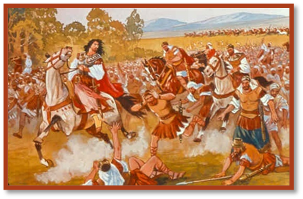
KOALISI BABEL Rabu, 4 Mei 2022
Perang pertama yang dicatat di Alkitab adalah perang antara koalisi 4 raja dari Mesopotamia dan Persia melawan koalisi dari 5 raja Kanaan termasuk raja-raja Sodom dan Gomora [Kejadian 14:1-17].
Persoalan mereka adalah menyangkut masalah wilayah kekuasaan. Perang ini terjadi tepat setelah pemberian Tanah Perjanjian kepada Abram.

Slide 21
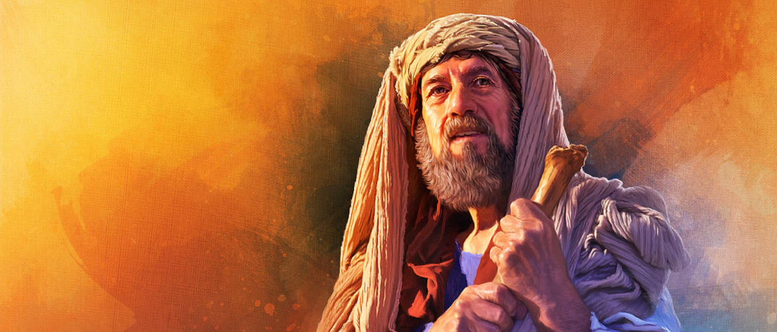
Abram adalah satu-satunya kekuatan yang tersisa di luar konflik. Alasan netralitas Abram adalah karena bagi Abram, Tanah Perjanjian tidak diperoleh dengan kekuatan senjata atau kebijaksanaan strategi politik. Kerajaan Abram adalah anugerah Tuhan.
Satu-satunya alasan Abram terlibat dalam konflik tersebut adalah karena nasib keponakannya yaitu Lot, yang ditawan selama pertempuran [Kejadian14:12,13].

Slide 22
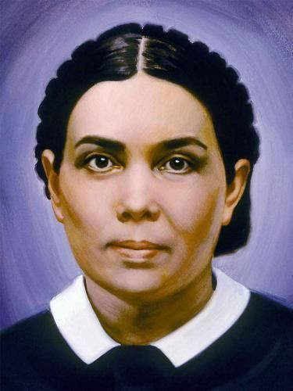
Ellen G. White Alfa dan Omega, jld. 1, hlm. 149.
“Abraham yang hidup dengan tenang di hutan pohon jati More, mendengar dari salah seorang pengungsi tentang cerita peperangan itu, dan malapetaka yang telah menimpa kemenakannya. Ia tidak memanjakan pikiran-pikiran yang tidak baik sehubungan dengan sikap Lot yang tidak tahu berterima kasih itu. Di dalam dirinya bangkit rasa kasih sepenuhnya terhadap Lot, dan ia mengambil keputusan untuk menyelamatkannya. Abraham menyediakan diri berperang dengan lebih dulu mencari nasihat Ilahi.”

Slide 23
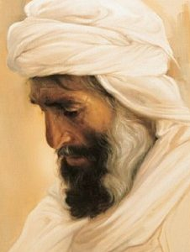
Abram berhasil membawa kembali Lot dan orang-orang di dalam keluarganya serta segala harta bendanya. Tentu saja keberhasilan Abram ini menjadikan pengaruhnya di wilayah itu menjadi lebih besar, orang-orang segan kepada Abram, dan mereka dapat belajar lebih banyak tentang iman Abram.

Slide 24
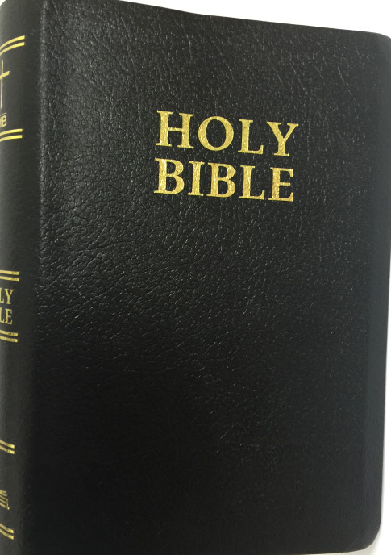
PERSEPULUHAN MELKISEDEK Kamis, 5 Mei 2022
Kejadian 14:18-20
Melkisedek, raja Salem, membawa roti dan anggur; ia seorang imam Allah Yang Mahatinggi. Lalu ia memberkati Abram, katanya: "Diberkatilah kiranya Abram oleh Allah Yang Mahatinggi, Pencipta langit dan bumi, dan terpujilah Allah Yang Mahatinggi, yang telah menyerahkan musuhmu ke tanganmu." Lalu Abram memberikan kepadanya sepersepuluh dari semuanya.

Slide 25
Siapakah Melkisedek itu, dan mengapa Abraham memberikan persepuluhan kepadanya? Kejadian 14:18-24, Ibrani 7:1-10
1
Melkisedek berasal dari Kota Salem, yang berarti "damai," kata tsedek dalam nama Melkisedek berarti "keadilan". Arti nama ini muncul kontras dengan nama raja Sodom, Bera [artinya: "dalam kejahatan"], dan raja Gomora, Birsha [artinya: "dalam kekejian"].
2
Ketika menyambut Abraham, Melkisedek membawa roti dan anggur, ini bukanlah kebiasaan dari para raja tetapi berhubungan dengan berkat dan pujian yang ditujukan kepada Tuhan. Jadi, sosok Melkisedek sarat dengan makna rohani.

Slide 26
Siapakah Melkisedek itu, dan mengapa Abraham memberikan persepuluhan kepadanya? Kejadian 14:18-24, Ibrani 7:1-10
Melkisedek muncul setelah pembalikan kekerasan dan kejahatan yang diwakili oleh raja-raja Kanaan lainnya. Perikop ini juga berisi referensi alkitabiah pertama untuk kata "imam". Asosiasi Melkisedek dengan "Allah Yang Mahatinggi" yang disebutkan Abraham dengan jelas menunjukkan bahwa Abraham melihatnya sebagai imam dari Tuhan yang dilayani Abraham, karena itu ia memberikan persepuluhan kepadanya. Namun, Melkisedek tidak boleh diidentifikasikan dengan Kristus. Dia adalah perwakilan Allah di antara orang-orang pada zaman itu.
3

Slide 27
Ungkapan bahwa Abraham memberikan kepada Melkisedek sepersepuluh dari semuanya" menunjukkan sebuah respons kepada Allah, "Pencipta langit dan bumi" [Kejadian 14: 19]. Hal ini menyinggung pendahuluan dari kisah Penciptaan [Kejadian 1:1], di mana frasa "langit dan bumi" berarti totalitas atau "keseluruhan".
Persepuluhan dipahami sebagai ungkapan rasa syukur kepada Sang Pencipta, yang memiliki segalanya (Ibrani 7:2-6, Kejadian 28: 22). Paradoksnya adalah bahwa persepuluhan dipahami oleh para penyembah bukan sebagai pemberian kepada Tuhan, tetapi sebagai hadiah dari Tuhan, karena Tuhan memberi kita segalanya. Di samping itu, pemberian persepuluhan oleh Abraham menunjukkan imannya kepada Pencipta dan Juruselamatnya.

Slide 28
Sama seperti Abram, kita dipanggil untuk "keluar" dari zona nyaman untuk menemukan jati diri, meninggalkan Babel dan membangun identitas.
Sama seperti Abram, Tuhan tidak pernah meninggalkan kita, Ia selalu menolong kita untuk keluar dari kesulitan.
Sama seperti Abram, hubungan yang baik dengan Tuhan akan mempengaruhi hubungan baik kita dengan orang lain, bahkan kepada orang yang berbuat jahat kepada kita.
Sama seperti Abram, keberhasilan kita semuanya karena campur tangan Tuhan , dan itu akan membawa pengaruh bagi pertumbuhan iman orang-orang yang ada di sekitar kita.
Sama seperti Abram, pemberian persepuluhan menunjukkan iman kita kepada Pencipta dan Juruselamat & sebagai ungkapan rasa syukur kepada Sang Pencipta, yang memiliki segalanya

